Slide 1




PARTICIPER À UN ÉVÈNEMENT PUBLIC POUR ATTIRER ET
FIDÉLISER LA CLIENTÈLE
FRT106-3C
Cours de français spécialisé par domaine d’emploi
Génie et sciences appliquées

Slide 2

COMPRENDRE LA TÂCHE
Vous participerez à un salon technologique virtuel. Votre mandat est de présenter les produits ou services vedettes de votre entreprise.

Slide 3

COMPÉTENCES À DÉVELOPPER
Dans cette séquence, vous apprendrez à communiquer pour vous préparer à un salon professionnel où vous présenterez un produit ou service de votre entreprise à une clientèle potentielle.
Intentions de communication
Éléments langagiers
Compréhension et production orales ̶ niveaux 8
Mettre en valeur son expertise et son expérience professionnelle.
Offrir des services ou des produits d’ingénierie à une clientèle potentielle.
Compréhension écrite ̶ niveau 8
Consulter des sites Internet spécialisés dans son domaine pour s’informer sur sa profession et sur son secteur d’activités au Québec.
Production écrite ̶ niveau 7
Rédiger des courriels à des collègues, des fournisseurs ou des clientes et clients pour entretenir de bonnes relations.
Discours explicatif, descriptif et justificatif pour présenter un produit ou service
Repères socioculturels
Les salons industriels et salons de l’emploi du Québec

Slide 4

COMPRENDRE LA TÂCHE
Se préparer à participer à un salon professionnel – Compréhension orale, autoapprentissage et compréhension écrite
Faire un retour réflexif sur la tâche
2
4
1
3
Comprendre la tâche
Offrir les produits ou services de son entreprise – Production orale et production écrite

Slide 5







SE PRÉPARER À PARTICIPER À UN SALON PROFESSIONNEL
Compréhension orale
1. Écouter les 3 vidéos en grand groupe
2
2. Répondre aux questions individuellement
3. Comparer ses réponses avec une ou un collègue

Slide 6
COMPRÉHENSION ORALE
VIDÉOS DE PRÉSENTATION DE PRODUIT OU SERVICE
COMPRÉHENSION GLOBALE
Regardez les trois vidéos et répondez aux questions.
1. Quel est le sujet commun à ces trois vidéos?
______________
2. Qui sont les porteurs du projet technologique? Donnez leur nom, leur rôle et le nom de leur entreprise.
Présentation d’un service technologique à un investisseur
Nicolas, créateur de Bamboo Soft
Xavier, ambassadeur chez Webisoft
Anthony, président d’Omenya Consulting
3. À qui les porteurs de projet présentent-ils leur offre de service?
______________
4. Quels produits ou services sont présentés?
Vidéo 1 : ______________ Vidéo 2 : ________ Vidéo 3 : _____________
5. À quel marché cible s’adresse le produit ou le service présenté?
______________
Marc-André, investisseur
des applications de prise de rendez-vous en temps réel
un service de consultation pour la création d’applications mobiles pour les entrepreneurs
des applications de géolocalisation hors-ligne
À toute entreprise ayant besoin d’une application spécifique

Slide 7
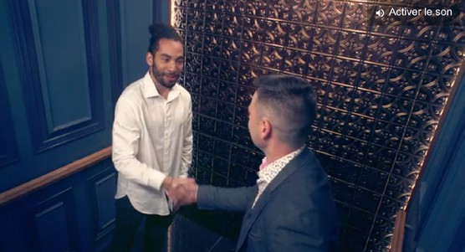


COMPRÉHENSION ORALE
VIDÉOS DE PRÉSENTATION DE PRODUIT OU SERVICE
COMPRÉHENSION DÉTAILLÉE
Réécoutez les vidéos et répondez aux questions du tableau.
Fiche d’écoute
 | Webisoft | Omenya Consulting | Bamboo Soft
1. Quel est le domaine professionnel représenté dans les vidéos?
2. Comment l’entrepreneur amorce-t-il son discours d’offre de service?
3. Quelle est la spécificité du produit ou du service présenté?
Webisoft
Fiche d'écoute
Omenya Consulting
Bamboo Soft
Génie logiciel
Génie logiciel
Génie logiciel
Il raconte le contexte de création de l’entreprise.
Il nomme la compagnie.
Il dit son prénom et son rôle dans l’entreprise.
Il dit son prénom.
Il dit son rôle dans l’entreprise et nomme l’entreprise.
Il dit son prénom (et son surnom).
Il parle du projet du client.
Il présente son entreprise et la nomme.
La géolocalisation des clientes et clients
Un service de consultation pour la création d’applications mobiles selon les besoins des clientes et clients
La géolocalisation et le fonctionnement de
l’application en mode hors-ligne

Slide 8
COMPRÉHENSION ORALE
VIDÉOS DE PRÉSENTATION DE PRODUIT OU SERVICE
Fiche d’écoute
Fiche d'écoute
Webisoft
Omenya Consulting
Bamboo Soft
Webisoft
Omenya Consulting
Bamboo Soft
4. Résumez la présentation de l’offre de service
de chaque porteur de projet.
Xavier commence par dire qu’à Webisoft on aime les projets technologiques complexes. Il explique comment atteindre les objectifs de la clientèle
en mettant de l’avant l’expertise de son équipe. Puis, il propose à l’investisseur de lui montrer le portfolio des projets
déjà réalisés au sein de son entreprise.
Anthony commence par parler du dernier projet d’Omenya Consulting.
Il parle ensuite de son expérience dans l’entreprise et du succès qu’elle a connu dans les médias. Puis, il mentionne les besoins de
la clientèle, parle de son équipe et termine par donner une garantie de succès à la clientèle.
Nicolas commence par rappeler les besoins de la clientèle et présente
immédiatement après son entreprise. Il parle ensuite de l’expertise de son équipe et de ses points forts. Il termine par dire comment il aidera la clientèle à atteindre ses objectifs.

Slide 9
COMPRÉHENSION ORALE
VIDÉOS DE PRÉSENTATION DE PRODUIT OU SERVICE
QUESTIONS D’OPINION
Répondez aux questions verbalement.
1. Les trois participants ont tous un langage non verbal différent; certains sourient dès le début, d’autres sont plus réservés et ne sourient qu’à la fin de leur discours. Qu’en pensez-vous? Donnez votre appréciation.
2. Dans la vidéo 1, Nicolas tutoie Marc-André à la fin de son discours. Selon vous, est-il convenable de tutoyer la clientèle pendant un discours de vente? Expliquez.
3. Selon vous, quel est le discours de vente le plus convaincant des trois et pourquoi? Expliquez.
4. En vous basant sur votre propre expérience, comment auriez-vous présenté ces produits ou services à une cliente ou à un client potentiel?

Slide 10

SE PRÉPARER À PARTICIPER À UN SALON PROFESSIONNEL
Autoapprentissage
AUTOAPPRENTISSAGE
Présenter
Décrire
Expliquer

Slide 11
SE PRÉPARER À PARTICIPER À UN SALON PROFESSIONNEL
Discours explicatif, descriptif et justificatif
pour présenter un produit ou service
Le discours explicatif répond à la question Pourquoi? ou Comment?
Le discours descriptif a pour but d’informer la ou le destinataire et de lui permettre de se représenter le produit ou le service.
Le discours justificatif présente des raisons qui permettent de justifier l’utilité du produit ou du service.
Choisissez une entreprise.
À partir des éléments donnés (nom de l’entreprise, spécialisation, besoins de la clientèle) et des explications précédentes, réalisez une courte présentation orale (1 à 2 minutes) pour présenter à la clientèle le produit ou service proposé. Variez les marqueurs de relation assurez-vous d'avoir des éléments explicatifs, des éléments descriptifs et des éléments justificatifs.
Entreprise : Log-Dat Spécialisation de l’entreprise : développer des applications sécuritaires pour le travail collaboratif à distance. Besoin de la clientèle : se doter d’une application avec un haut niveau de sécurité pour le partage de documents volumineux et le travail collaboratif sur des projets de création de vidéos haute définition. | Entreprise : BIOLaserM Spécialisation de l’entreprise : créer des procédés rapides et efficaces d’analyse de gros volumes d’échantillons d’eaux usées pour l’industrie chimique. Besoin de la clientèle : trouver un moyen plus rapide et efficace pour le contrôle de la qualité de l’eau déversée dans le fleuve dans l’industrie de l’aluminium. | Entreprise : KG Systèmes inc. Spécialisation de l’entreprise : proposer des solutions techniques de contrôle de qualité des pièces usinées pour l’industrie mécanique, en continu et sans destruction. Besoin de la clientèle : améliorer la qualité des pièces moulées en acier industriel haute résistance pour l’industrie manufacturière.

Slide 12
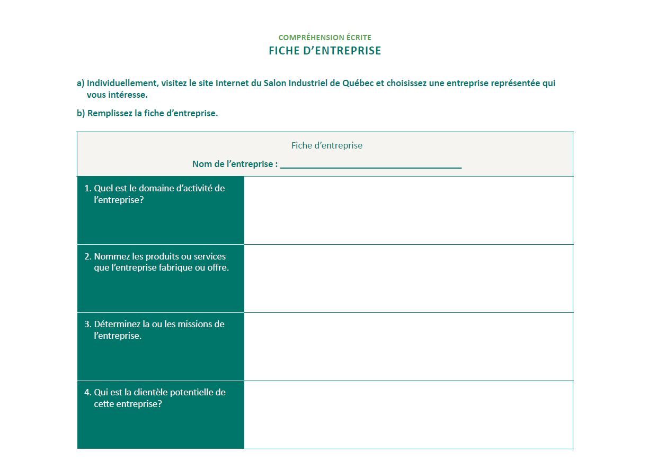
SE PRÉPARER À PARTICIPER À UN SALON PROFESSIONNEL
Compréhension écrite
Étape 1 : FICHE D’ENTREPRISE
S’informer sur des entreprises en faisant une recherche sur le Web
Choisir une entreprise et remplir la fiche dans votre cahier de l’élève

Slide 13












SE PRÉPARER À PARTICIPER À UN SALON PROFESSIONNEL
Compréhension écrite
Étape 2 : CHOISIR UN PRODUIT OU SERVICE
Échanger en équipe sur les entreprises que vous avez choisies individuellement
Décider d’une seule entreprise à représenter et du produit ou service à présenter au salon
Questions pouvant guider votre choix :
Pour quelles entreprises ou pour quels secteurs d’activité le produit ou le service est-il destiné? Pourquoi?
Pourquoi le produit ou le service intéresserait-il les entreprises?
Quelle valeur ajoutée le produit ou le service apporte-t-il à la clientèle?
Quelle innovation le produit ou le service apporte-t-il dans le domaine d’activité visé?
Est-ce une innovation de rupture¹ ou une amélioration des produits et services existants?
Y a-t-il une demande ou un marché suffisant pour le produit ou service proposé? Justifiez votre réponse.
Quelles sont les barrières à l’entrée sur le marché du produit ou service? Et comment les surmonter?

Slide 14

SE PRÉPARER À PARTICIPER À UN SALON PROFESSIONNEL
Production orale
Étape 1 : PRÉPARER SA PRÉSENTATION
Étapes d’une présentation de produits ou services :
Présentez-vous
Exposez le problème
Présentez la solution à ce problème, c’est-à-dire votre projet, votre service ou votre produit.
Établissez un lien de confiance avec votre auditoire :
Terminez la présentation en rappelant votre solution

Slide 15







OFFRIR LES PRODUITS OU SERVICES DE SON ENTREPRISE
Production orale
Étape 2
CRÉER DEUX GROUPES
DISCUTER
Dans votre salle, vous serez deux équipes. Vous jouerez à tour de rôle :
Fournisseurs
Clientes et clients
Pour commencer :
Équipe A : présente son produit ou son service
Équipe B : pose des questions
RÉSUMER
CHANGER DE RÔLE
Ensuite :
Équipe B : présente son produit ou son service
Équipe A : pose des questions

Slide 16

OFFRIR LES PRODUITS OU SERVICES DE SON ENTREPRISE
Production écrite
RÉDIGEZ UN COURRIEL À UNE CLIENTE OU À UN CLIENT POTENTIEL
Vous avez participé virtuellement au Salon Industriel de Québec et rencontré une cliente ou un client potentiel qui s’intéresse à vos produits ou services. Écrivez-lui un courriel pour la ou le remercier et relancer son intérêt pour votre produit ou service.
Vous devez rédiger un courriel de quelques paragraphes qui comporte les éléments suivants :
un bref rappel sur votre entreprise et vous.
des remerciements pour le temps accordé et pour l’échange que vous avez eu lors du salon virtuel.
une relance au sujet de son intérêt pour votre produit ou service.
un rappel des raisons pourquoi votre produit ou votre service est une réponse adéquate à son besoin.
une demande pour envoyer plus d’information sur votre produit ou service.
les salutations d’usage.

Slide 17
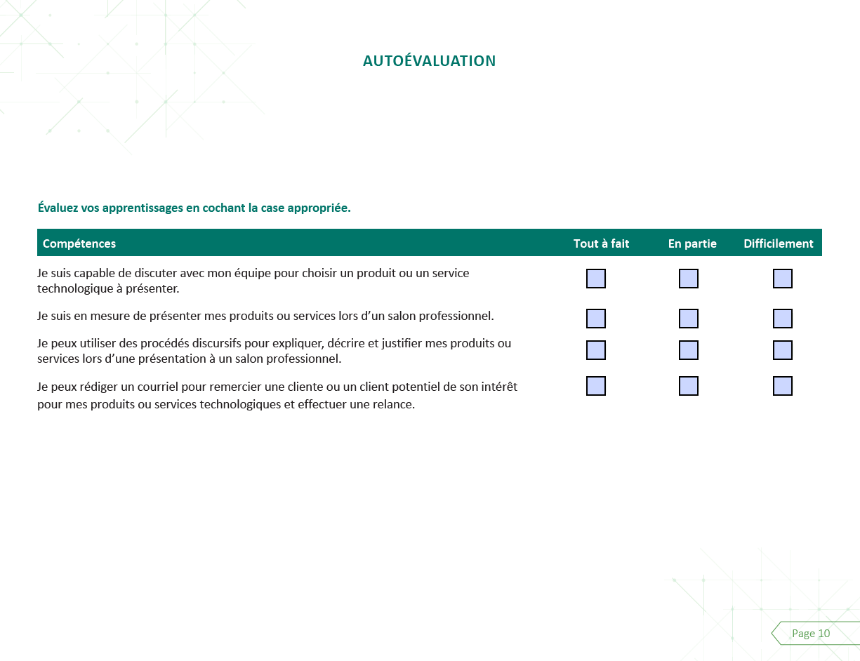

FAIRE UN RETOUR RÉFLEXIF SUR LA TÂCHE
APPRENTISSAGES RÉALISÉS
ATTEINTE DES OBJECTIFS
INTÉRÊT DE LA TÂCHE
DIFFICULTÉS

Slide 18
AUTOÉVALUATION
Évaluez vos apprentissages en cochant la case appropriée.
Compétences | Tout à fait | En partie | Difficilement
Je suis capable de discuter avec mon équipe pour choisir un produit ou un service technologique à présenter. | ❏ | ❏ | ❏
Je suis en mesure de présenter mes produits ou services lors d’un salon professionnel. | ❏ | ❏ | ❏
Je peux utiliser des procédés discursifs pour expliquer, décrire et justifier mes produits ou services lors d’une présentation à un salon professionnel. | ❏ | ❏ | ❏
Je peux rédiger un courriel pour remercier une cliente ou un client potentiel de son intérêt pour mes produits ou services technologiques et effectuer une relance. | ❏ | ❏ | ❏

